Slide 1
Semantisatieverhaal:
Kennen jullie mijn Buurman Bob nog? Buurman Bob heeft ander werk. Hij maakt nu fietsen bij een fabriek . Het merk van deze fietsen is Gazelle. Het merk, dat is de naam van de fabriek die fietsen maakt. Buurman Bob wil nu zijn eigen fiets ontwerpen. Dat betekent dat hij zijn eigen fiets gaat bedenken en tekenen en maken. Nou zijn er heel veel soorten fietsen. De soort dat zijn dingen die bij elkaar horen. Bijvoorbeeld racefietsen en mountainbikes. Dat zijn soorten fietsen. Misschien heb je ook weleens een tandem gezien. Weleens, dat betekent ooit, een keertje. Een tandem is ook een soort fiets. Maar dan voor 2 personen.
Nou denk je natuurlijk: zelf ontwerpen… dat is toch heel moeilijk? Maar Buurman Bob ging vroeger studeren voor ontwerper. Hij ging leren voor dat beroep. Dus hij kan het erg goed.
Vroeger moest Buurman Bob al zijn plannen met een pen op papier schrijven en tekenen. Nu moet hij alles typen. Typen betekent schrijven op een computer of een tablet of telefoon. Gelukkig kan hij dat nu ook heel goed.
Buurman Bob heeft het erg naar zijn zin als hij fietsen bedenkt en tekent en maakt. Hij heeft het dan erg fijn. Weten jullie al voor welk beroep jullie gaan studeren?
Notes:
Weleens: ooit, een keertje
Ontwerpen: bedenken en tekenen en maken
De soort: dingen die bij elkaar horen
Het naar je zin hebben: het fijn hebben
Studeren: leren voor een beroep
Typen: schrijven op een computer of een tablet of telefoon
Het merk: de naam van de fabriek die het maakt
Kast: weleens/ nooit
Kast: bedenken en tekenen en maken
Soort: parachute
Kast: typen/schrijven
Parachute: het merk
Labelen: het naar je zin hebben / studeren

Slide 2

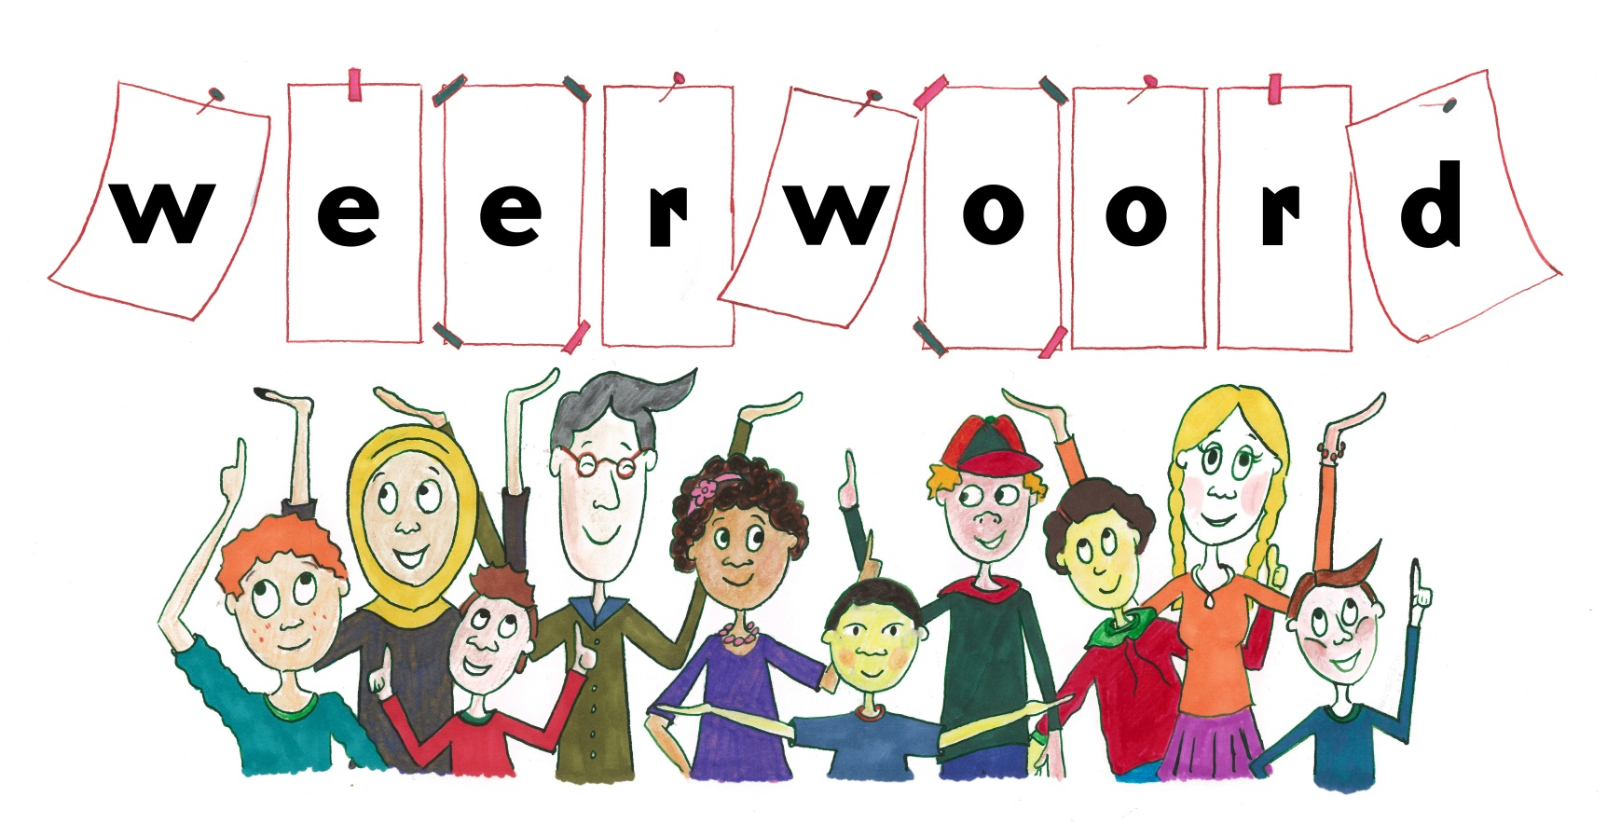
Mariët Koster
Gerarda Das
Francis Vrielink
Week 49 – 4 december 2018
Niveau AA

Slide 3
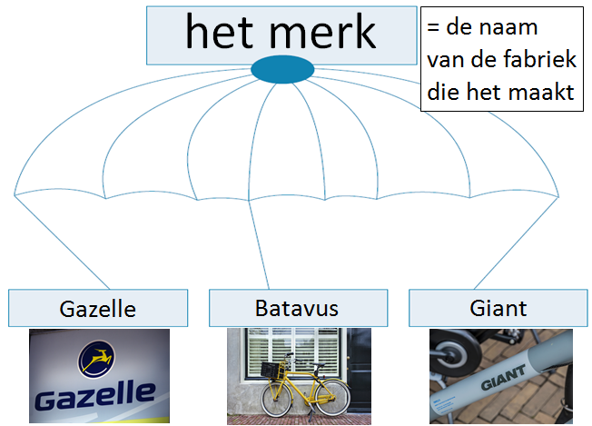

Slide 4
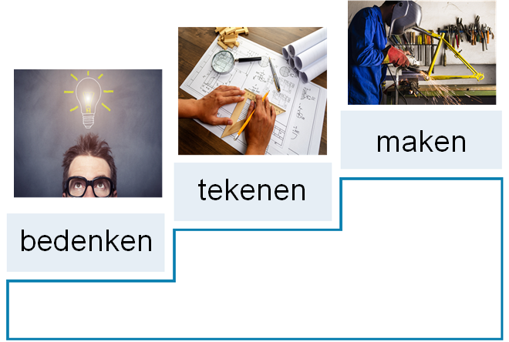
ontwerpen

Slide 5
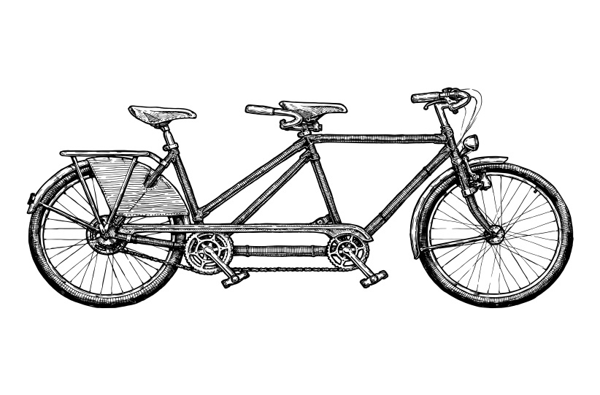
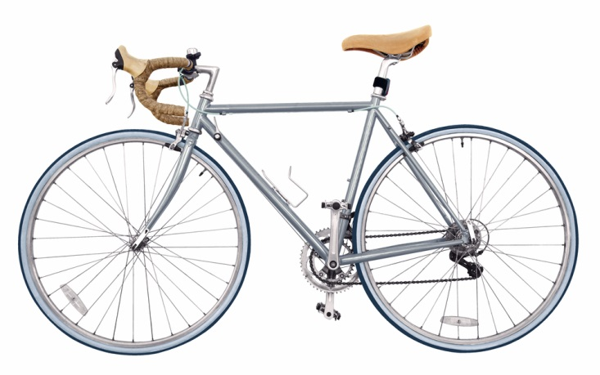
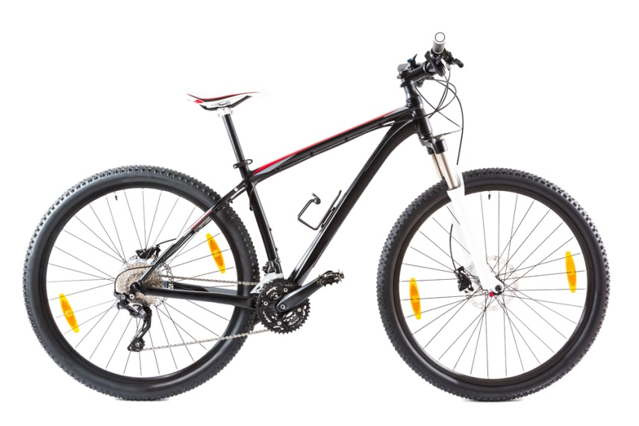
de soort

Slide 6

weleens

Slide 7

studeren

Slide 8
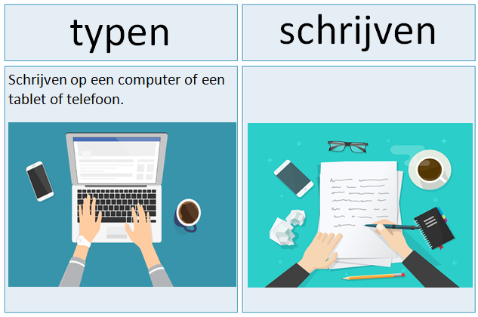

Slide 9
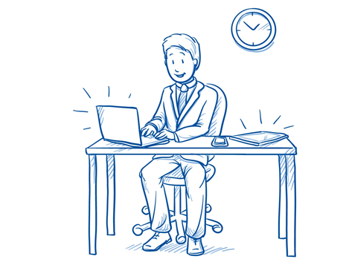
het naar je zin hebben

Slide 10
Op de woordmuur:

Slide 11


Slide 12
ontwerpen

Slide 14

het naar je zin hebben =
het fijn hebben
Bob heeft het erg naar zijn zin als hij fietsen bedenkt en tekent en maakt.
studeren = leren voor een beroep
Bob ging vroeger studeren voor
ontwerper.

Slide 15




de soort = dingen die bij elkaar horen
Racefietsen, mountainbikes en
tandems zijn soorten fietsen.
weleens = ooit, een keertje
Misschien heb je ook
weleens een tandem gezien?

